Slide 1
공학 프로젝트 기획
번역기 성능 향상
자모 단위 변환 & 높임말, 낮춤말 변환
허재무, 김준태, 김주환, 김정희 2021.11.16(금)
Notes:
안녕하십니까 저희는 번역기 성능 향상을 주제로 공프기를 진행 중인 허재무, 김준태, 김주환, 김정희입니다. 번역기 성능 향상을 위해 자모 단위 번역과 높임말, 낮춤말 변환을 계획하고 있습니다.

Slide 2
Optimizer 변경
Notes:
그럼 jamo단위 변환부터 설명드리도록 하겠습니다.

Slide 3
Optimizer 변경
-최근 optimizer 연도별 정리
adaBelief -2020
adamp -2020
SGDP -2020
diffgrad - 2019
Lamb -2019
Radam - 2019
Adamw -2019
SGDW - 2016
Adam - 2014
AngularGrad

Slide 4
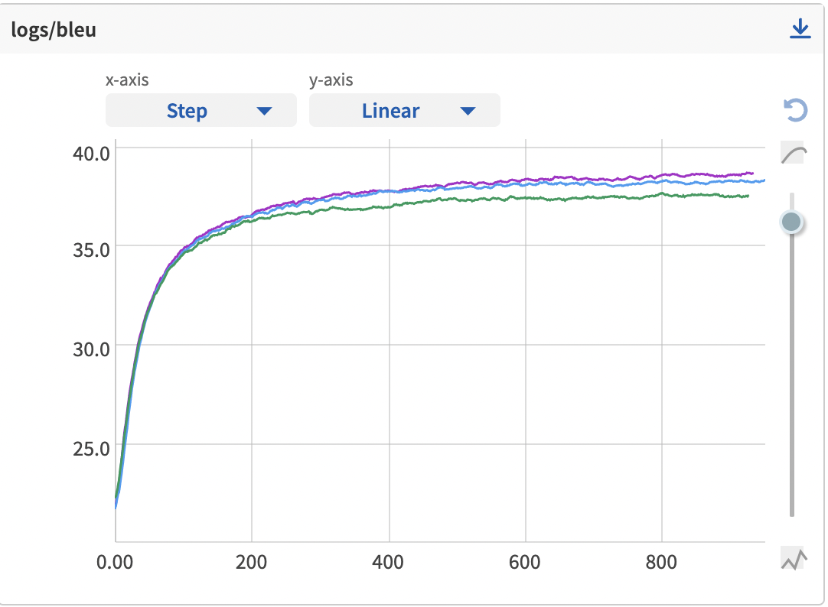
Optimizer 변경
-optimizer(train 종료)
초록 - AdamW 파랑 - Radam 보라 - Adam

Slide 5
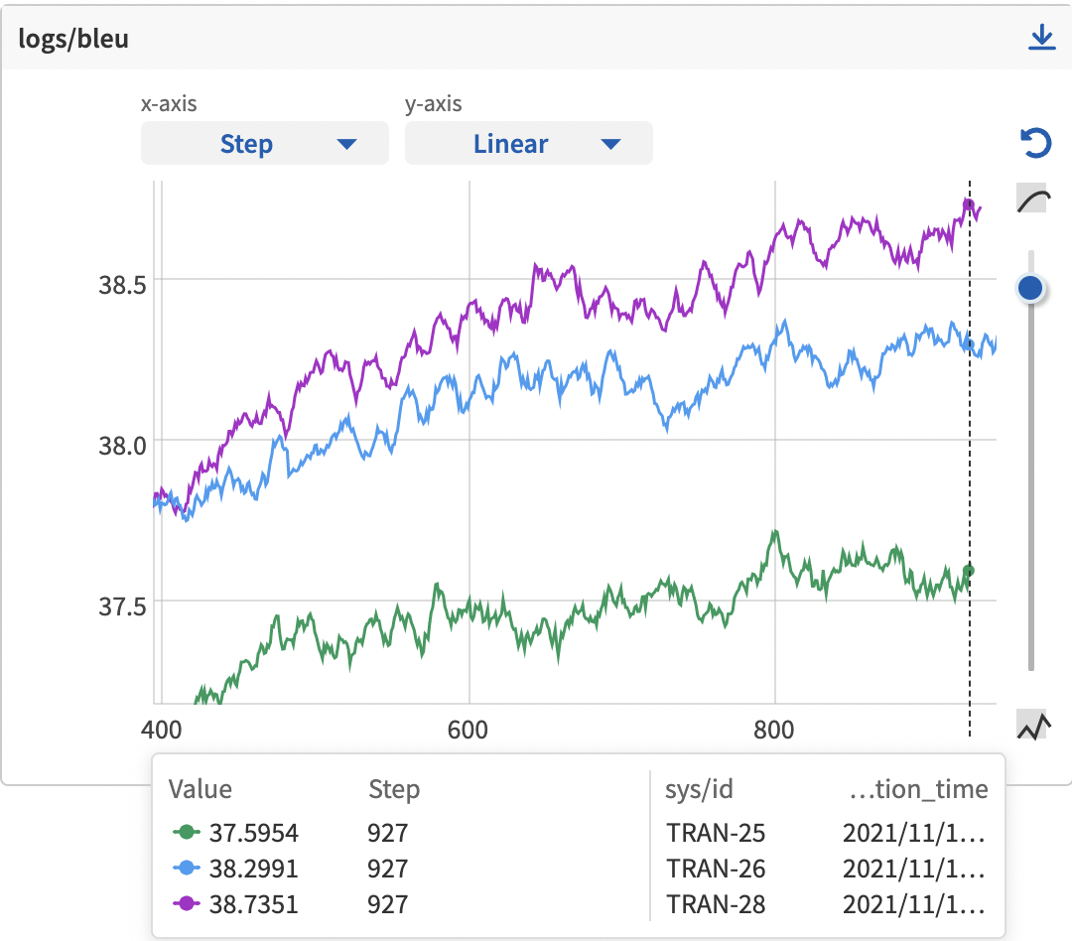
Optimizer 변경
-optimizer(train 종료)
초록 - AdamW 파랑 - Radam 보라 - Adam

Slide 6
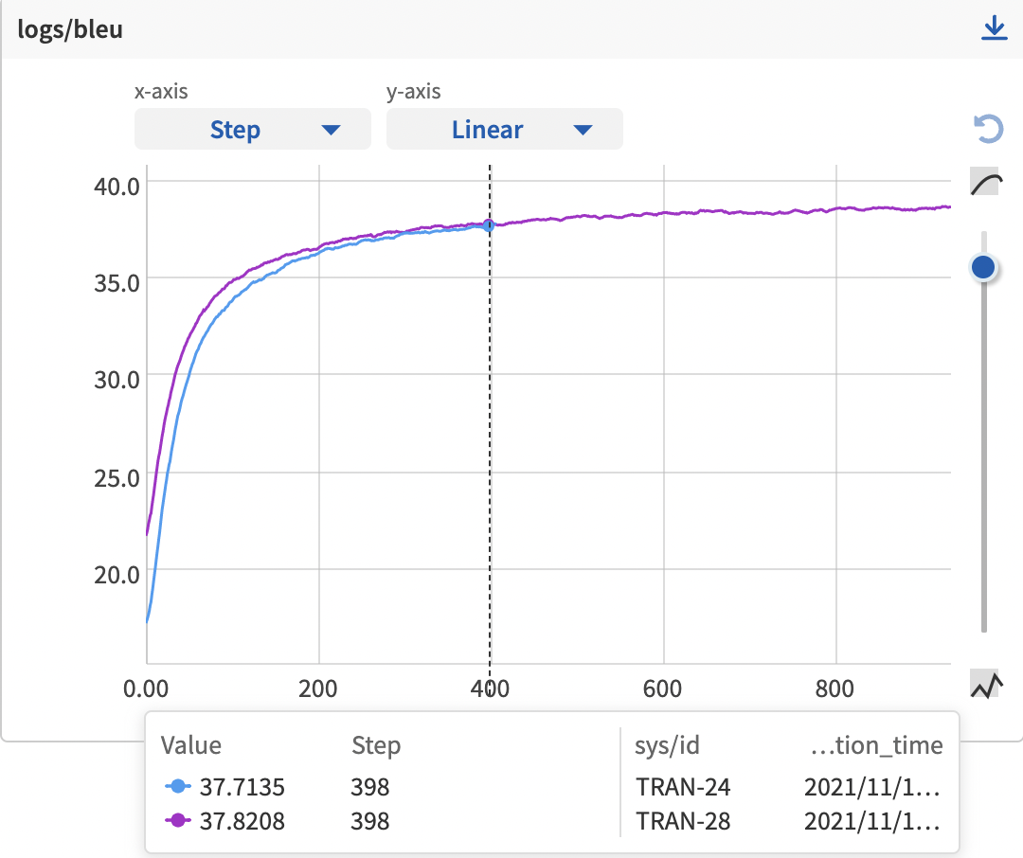
Optimizer 변경
-optimizer(train 중)
파랑 - AngularGrad 보라 - Adam

Slide 7
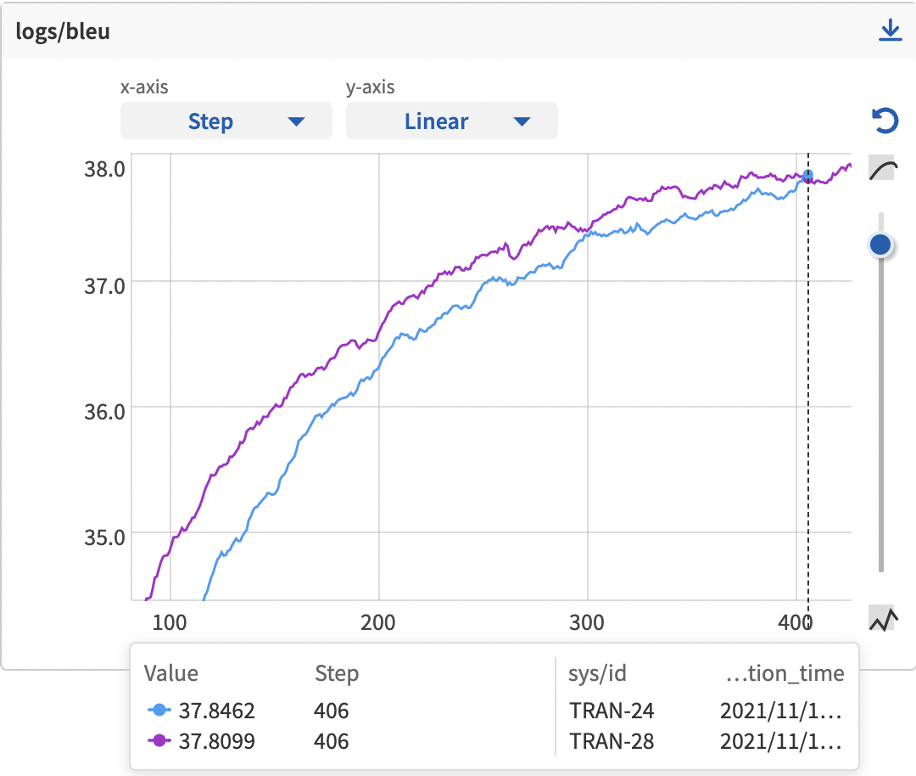
Optimizer 변경
-optimizer(train 중)
파랑 - AngularGrad 보라 - Adam

Slide 8
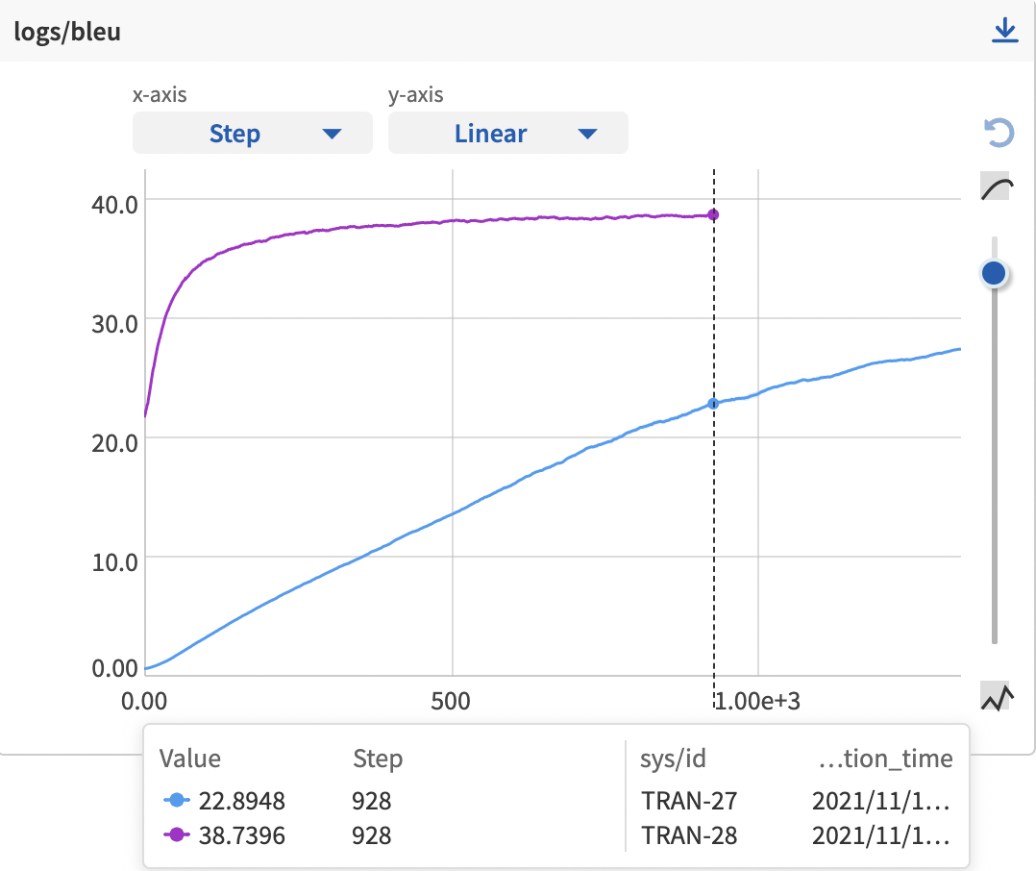
Optimizer 변경
-optimizer(train 중)
파랑 - SGDW 보라 - Adam

Slide 9
활성 함수 변경
Notes:
그럼 jamo단위 변환부터 설명드리도록 하겠습니다.

Slide 10
활성함수 변경
가중치 초기화는 Sigmoid일 경우 Xavier, ReLU일 경우 He 초기값을 사용하는 것이 좋다.
-우리 모델의 활성함수 종류
Relu
Softmax
Log_softmax

Slide 11
활성함수 변경
-Relu
Drying Relu
입력값이 0또는 음수일때, gradient값은 0이 됩니다. 이 경우 학습을 하지 못합니다.
Mish – 2020
Swish - 2017
ELU - 2015
Maxout - 2013
Leaky ReLU
Parametric ReLU (PReLU)

Slide 12
공프기 포스터
Notes:
그럼 jamo단위 변환부터 설명드리도록 하겠습니다.

